Slide 1
Муниципальное автономное дошкольное образовательное учреждение № 25 «Малыш»
Транспорт
Воспитатель: Здаревская О.Н.
г. Карпинск
2017

Slide 2
Какой бывает транспорт?

Slide 3
Транспорт
Наземный
подземный
водный
воздушный

Slide 4
Транспорт
пассажирский
специальный
грузовой

Slide 5
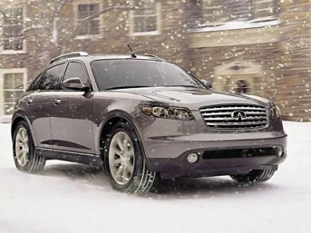
Наземный

Slide 6
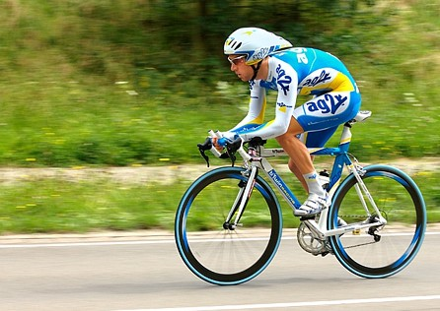
Наземный

Slide 7
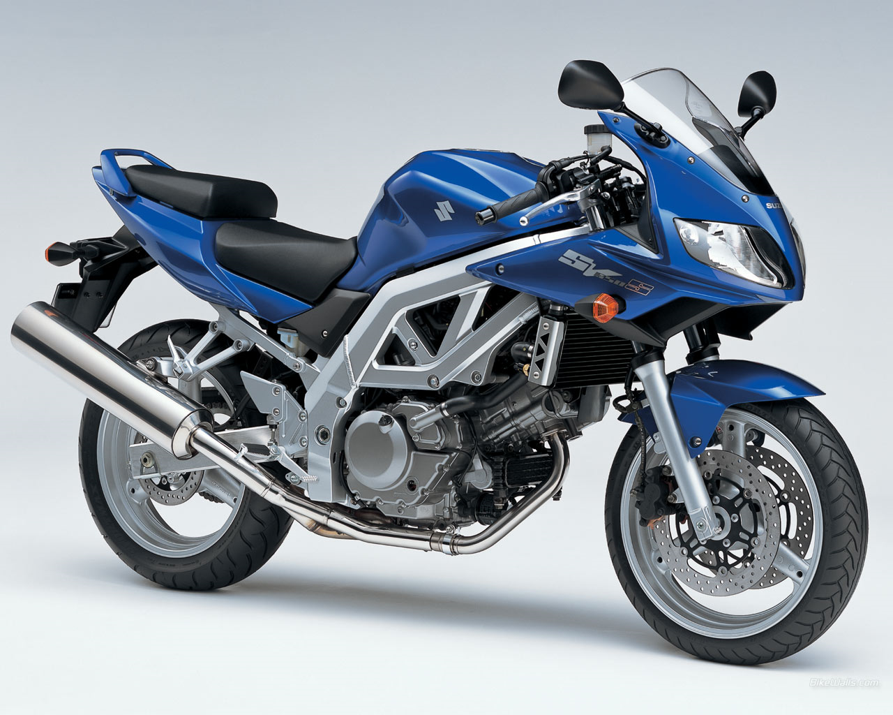
Наземный

Slide 8
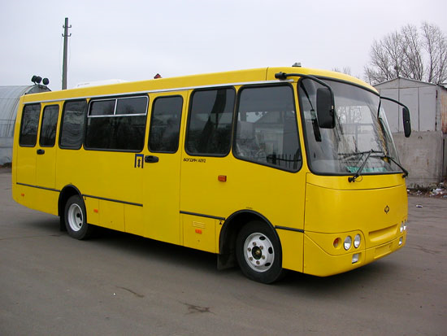
Наземный

Slide 9
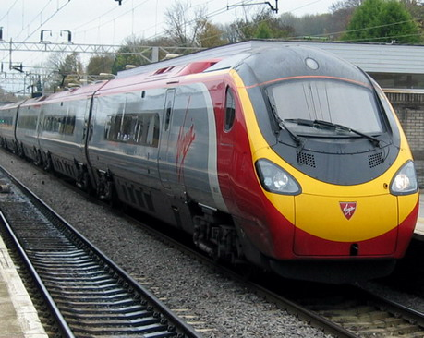
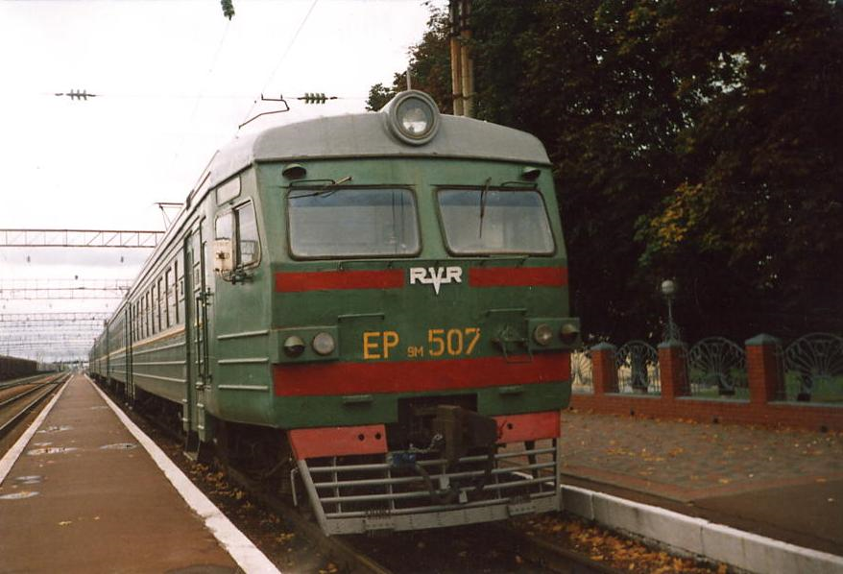
Наземный

Slide 10
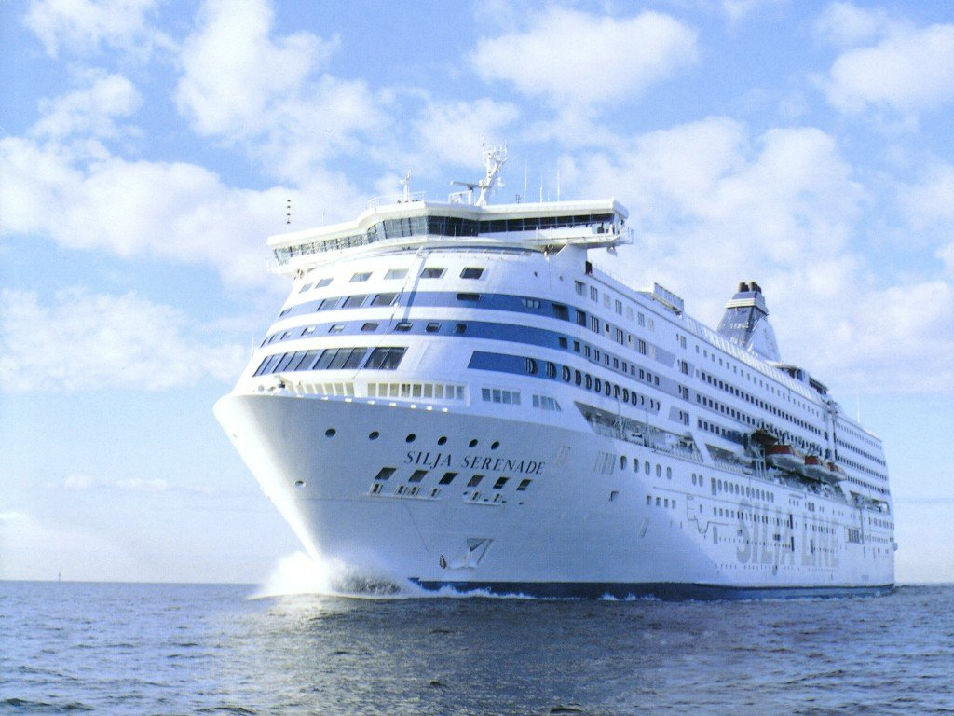
Водный

Slide 11
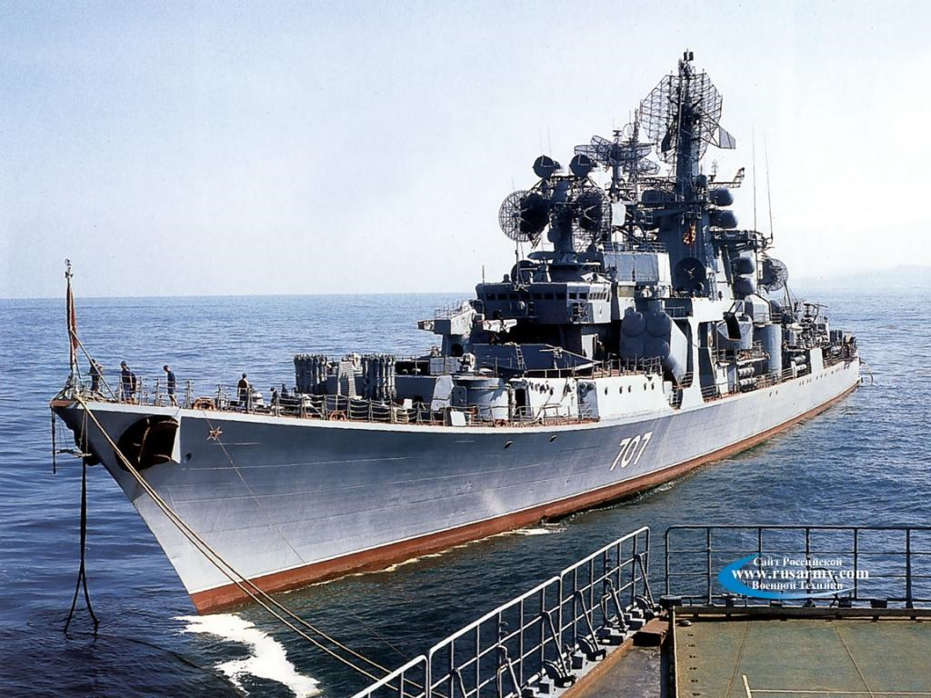
Водный

Slide 12
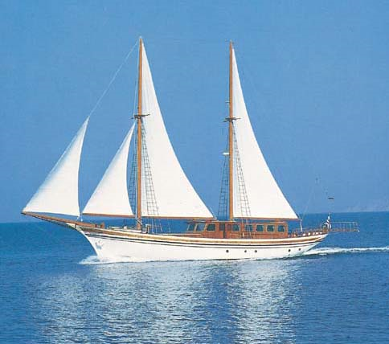
Водный

Slide 13
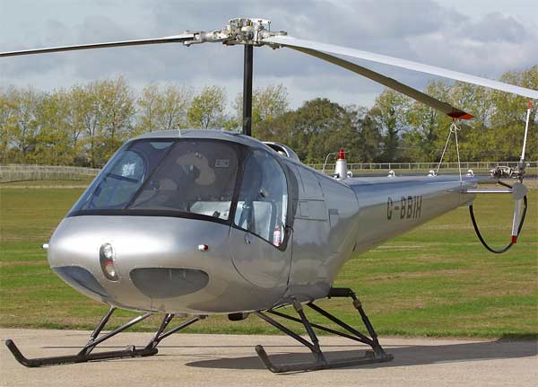
Воздушный

Slide 14
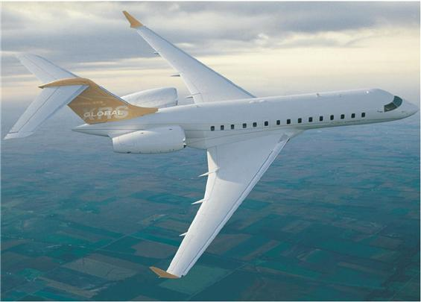
Воздушный

Slide 15
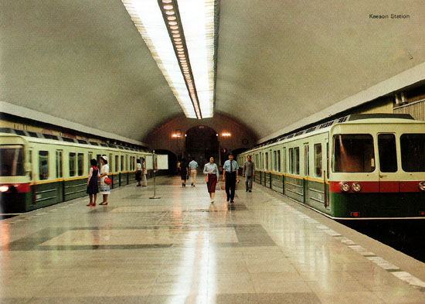
Подземный

Slide 16
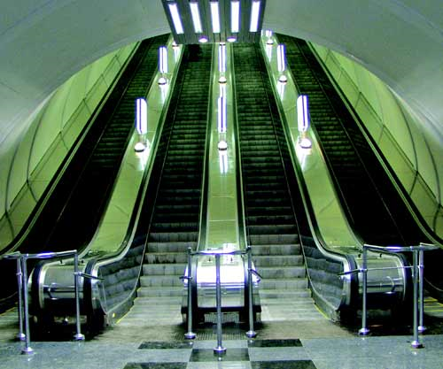
Эскалатор

Slide 17
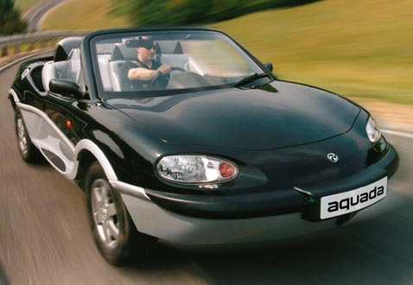
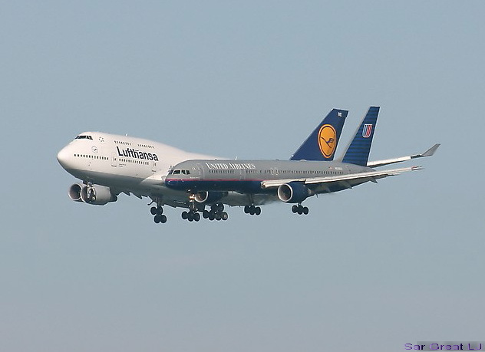
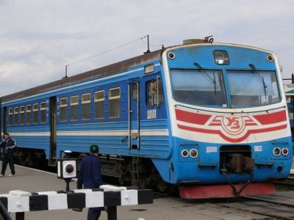
Пассажирский

Slide 18
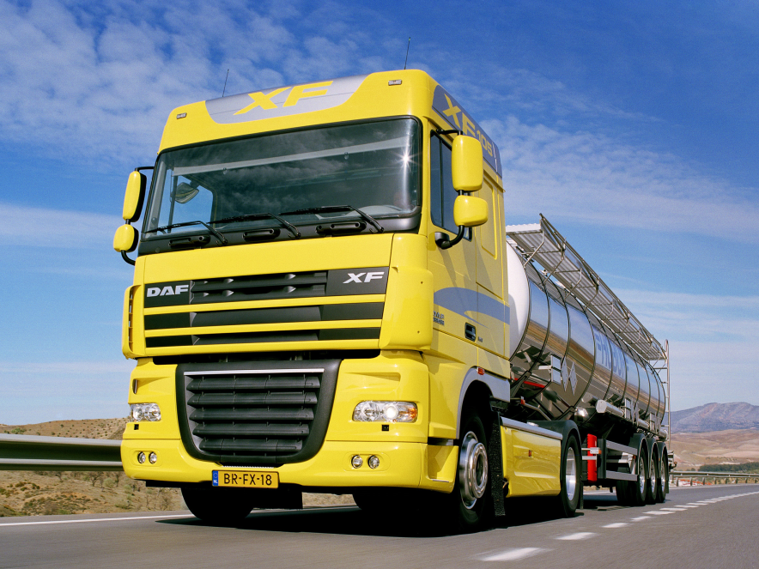
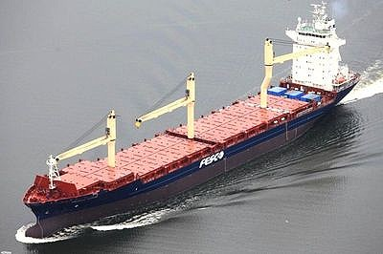
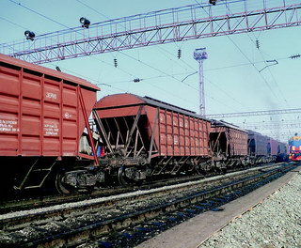
Грузовой

Slide 19
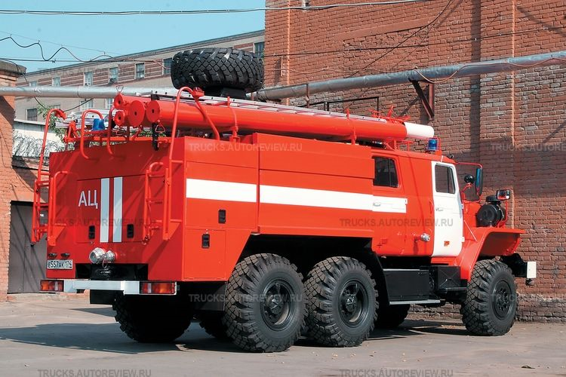
Специальный
01

Slide 20
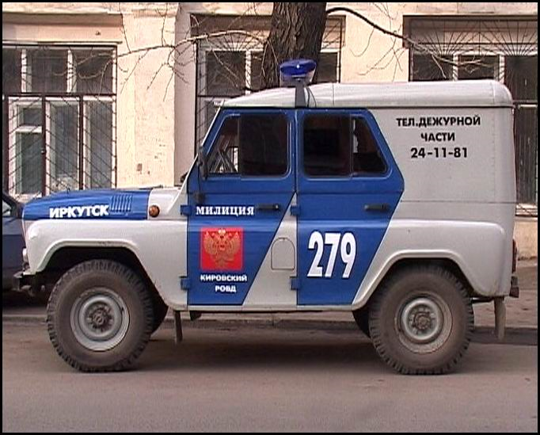
Специальный
02

Slide 21
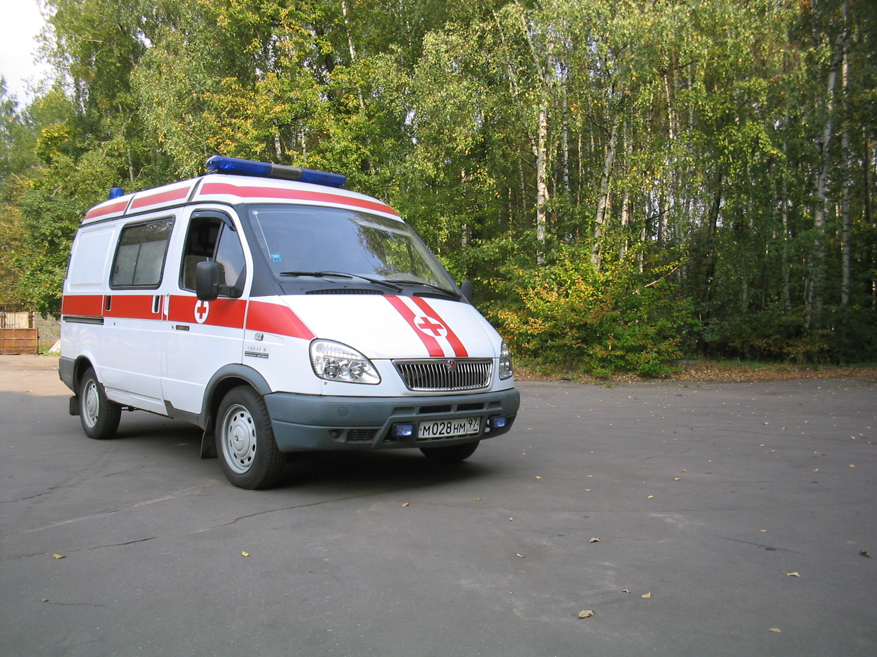
Специальный
03

